Slide 1
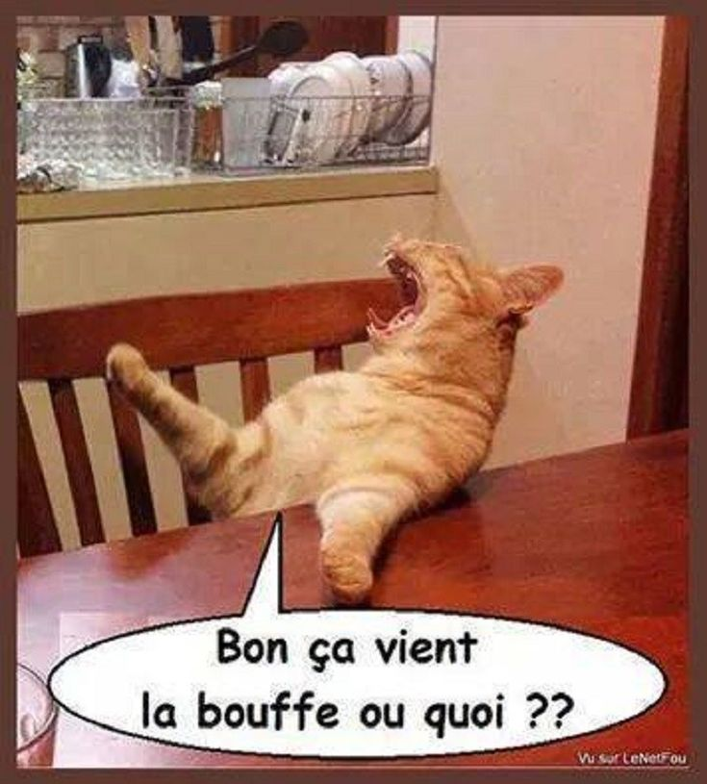
Distributeur de nourriture pour chats 🐈 =^.^=
Par Félix-Alexandre Morneau-Carrier
et Véronique Cloutier

Slide 2
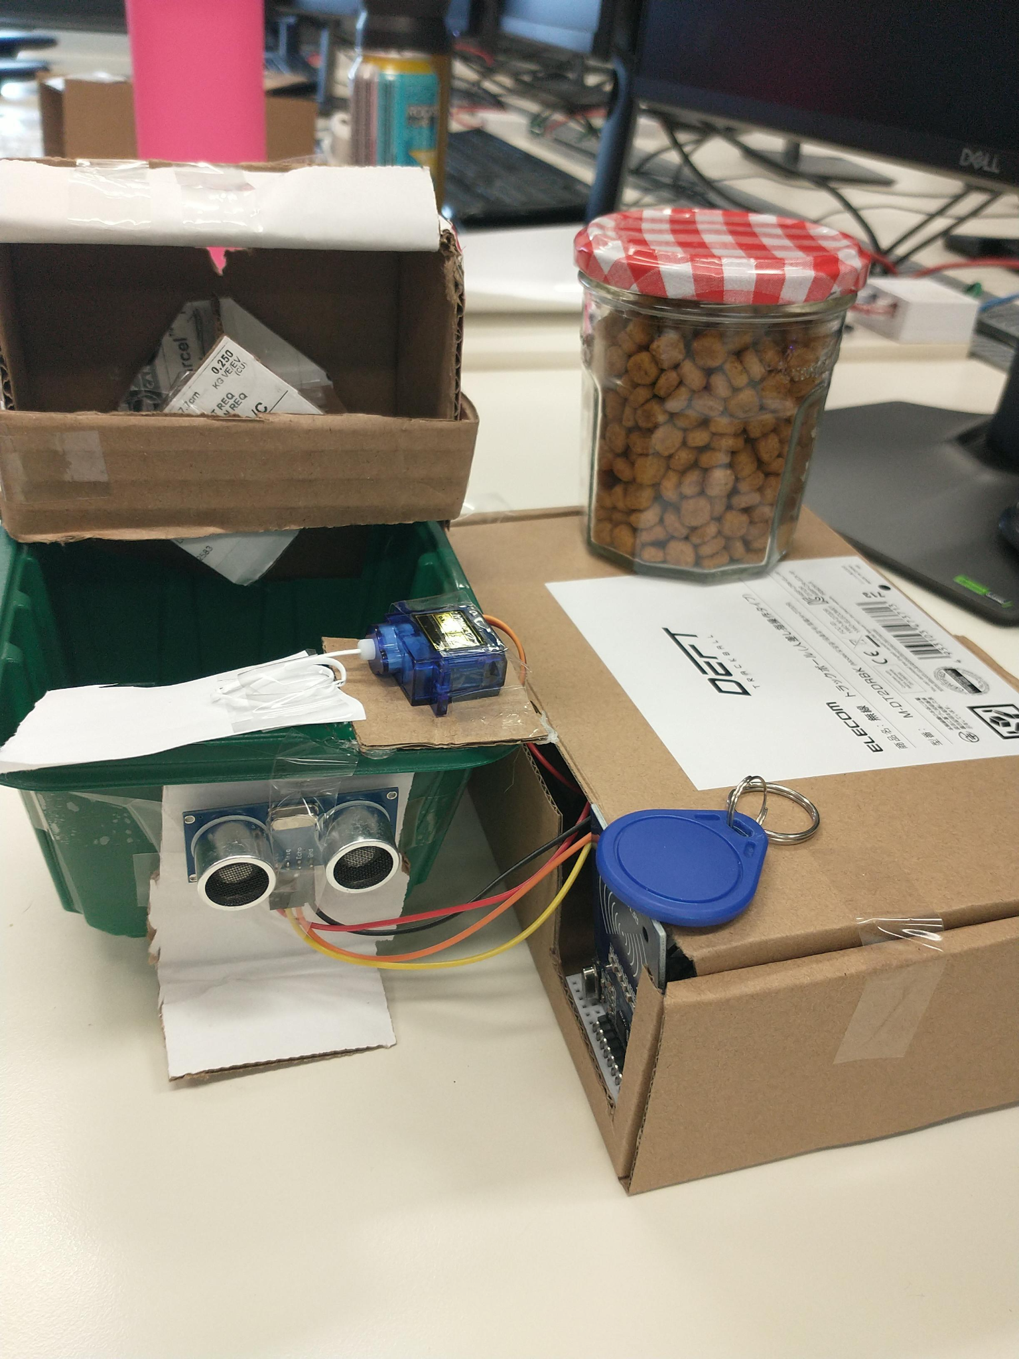

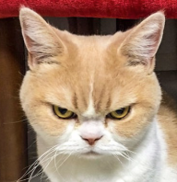
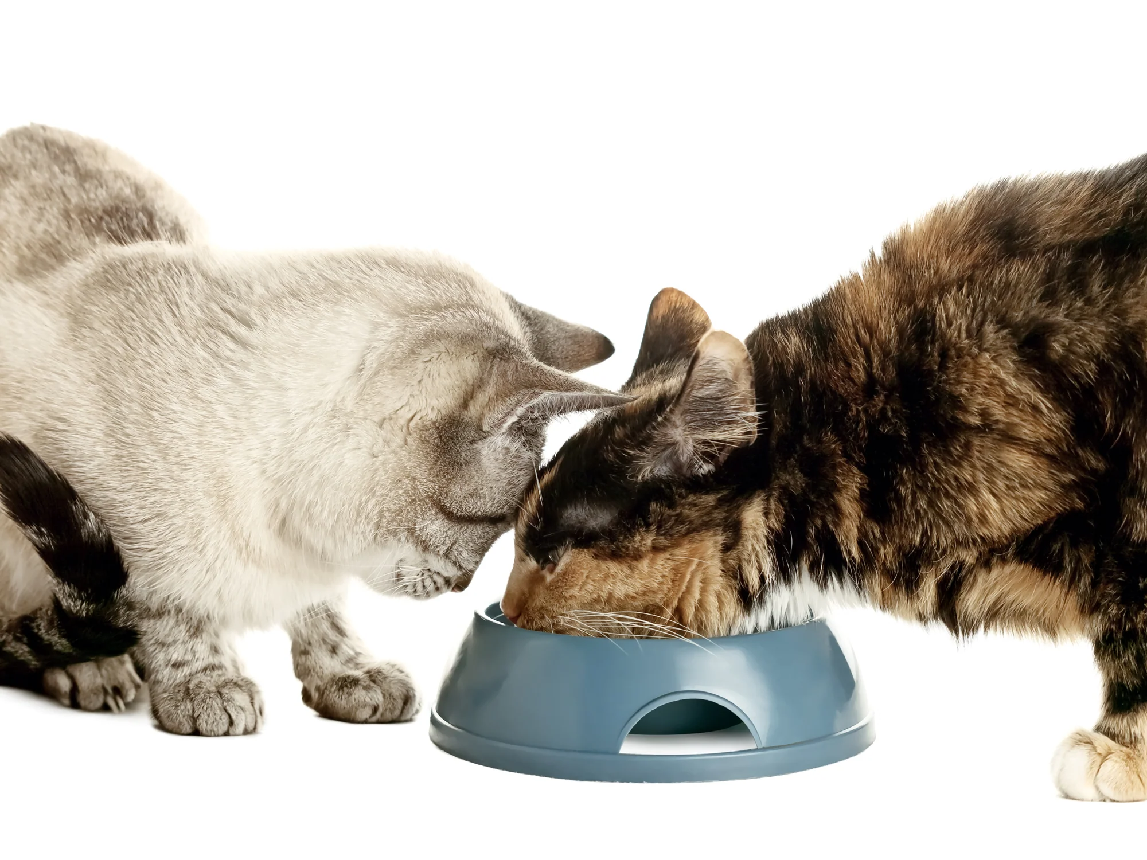
Besoins
Chat qui crie pour manger
Pas toujours dispo pour nourrir son chat
2 chats qui ne mangent pas la même nourriture
Chat qui mange toute la nourriture de l’autre
Se faciliter la vie :)

Slide 3
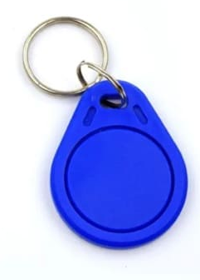
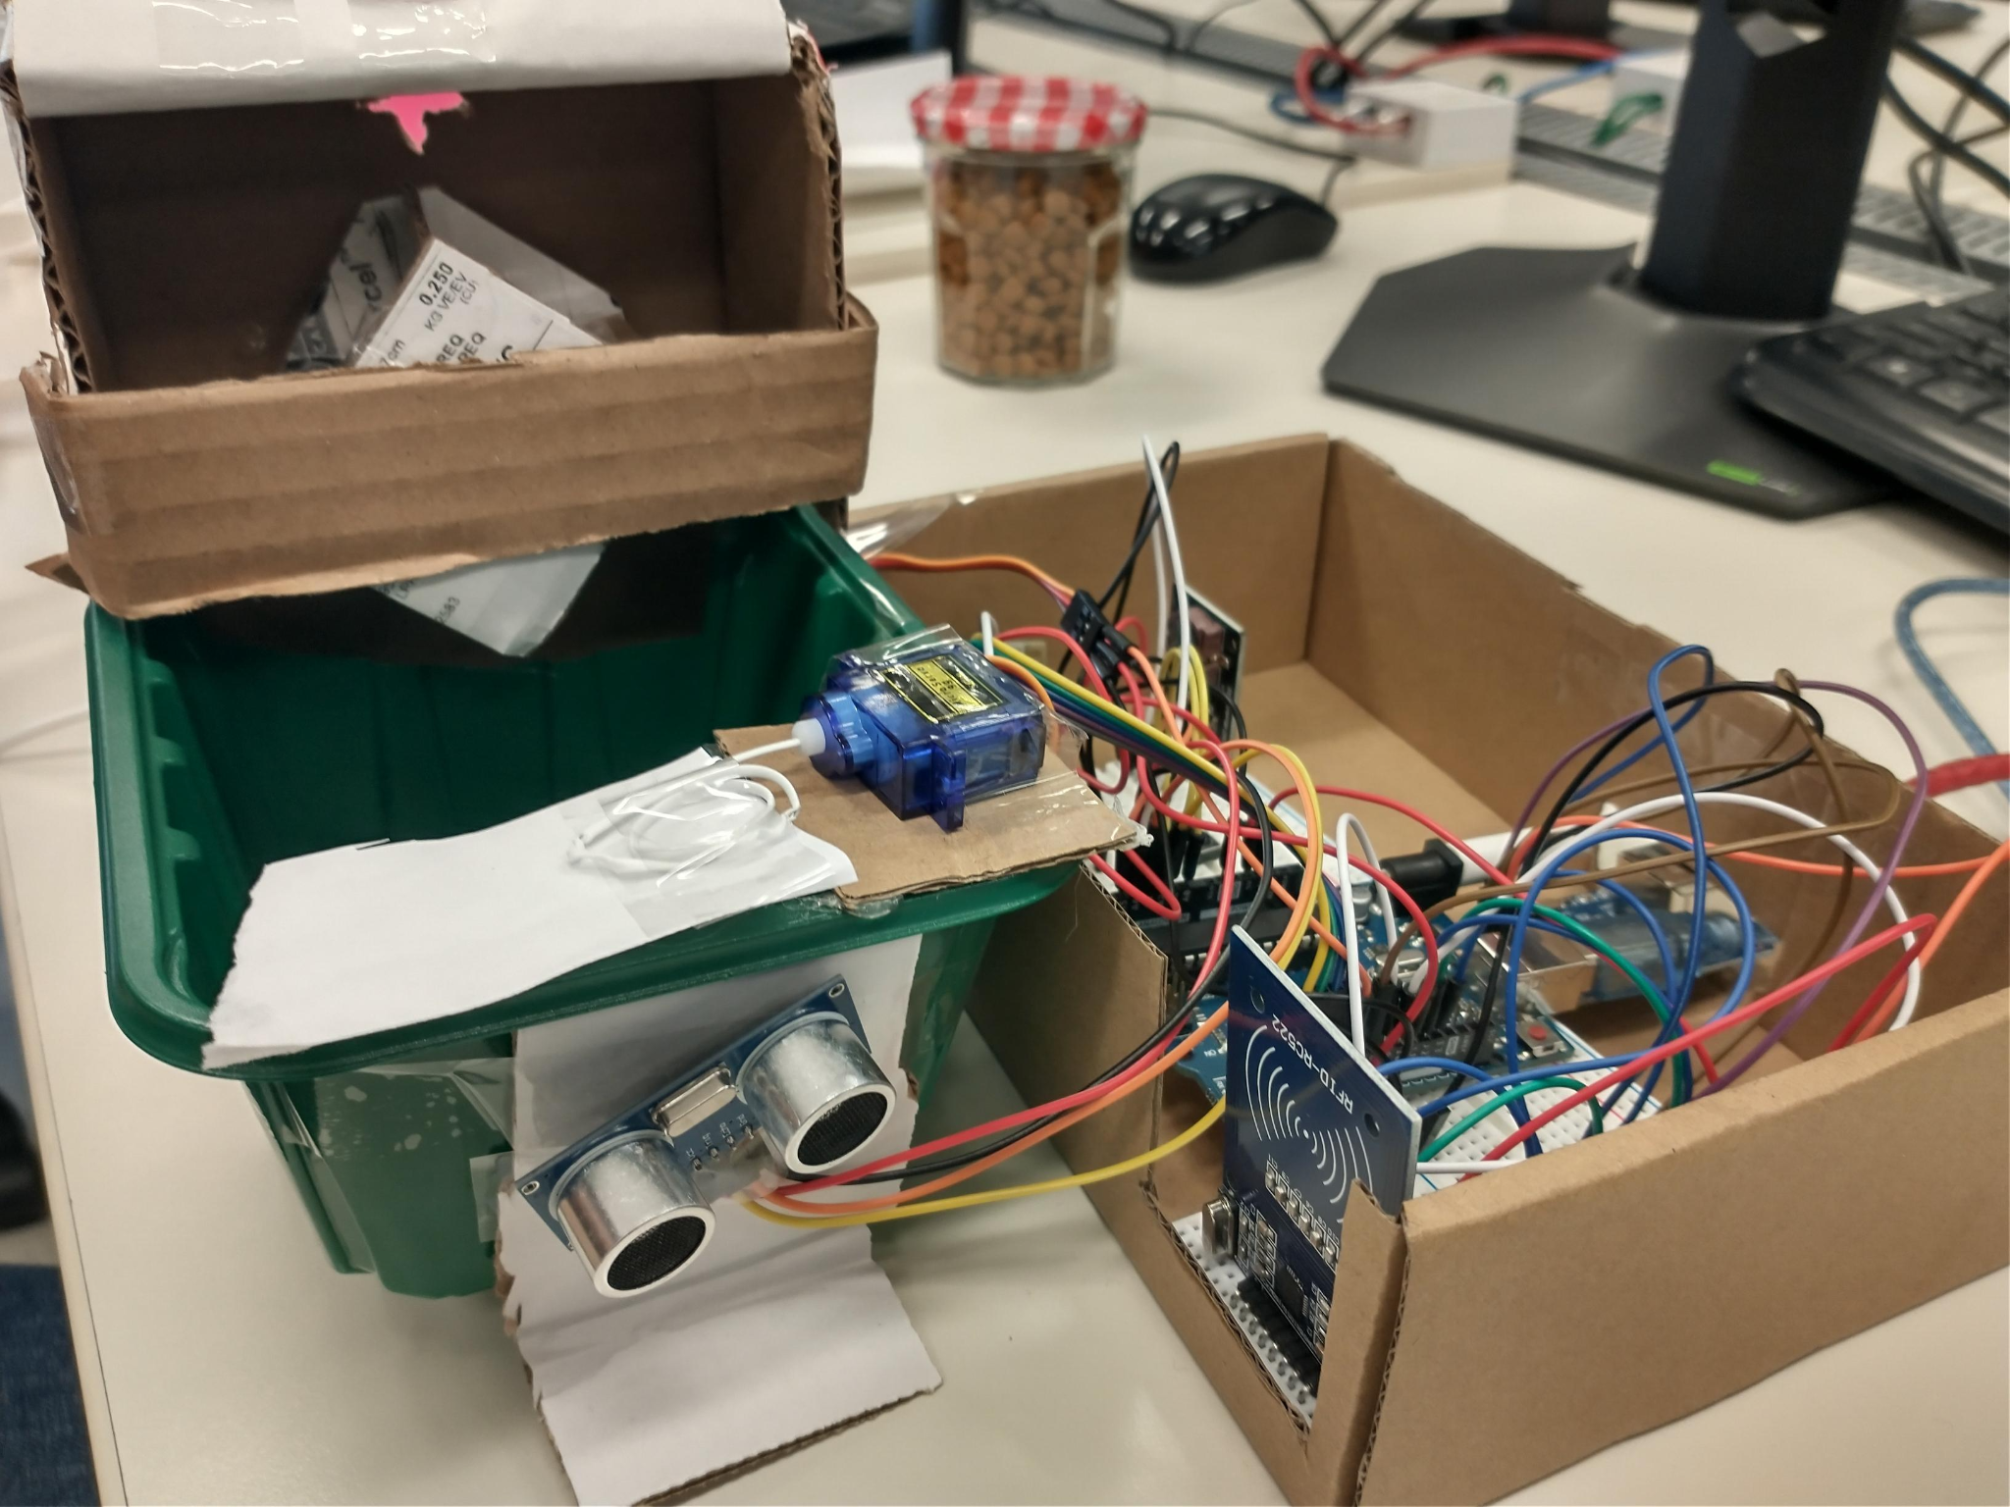
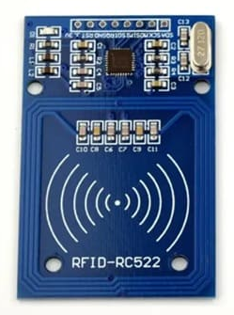
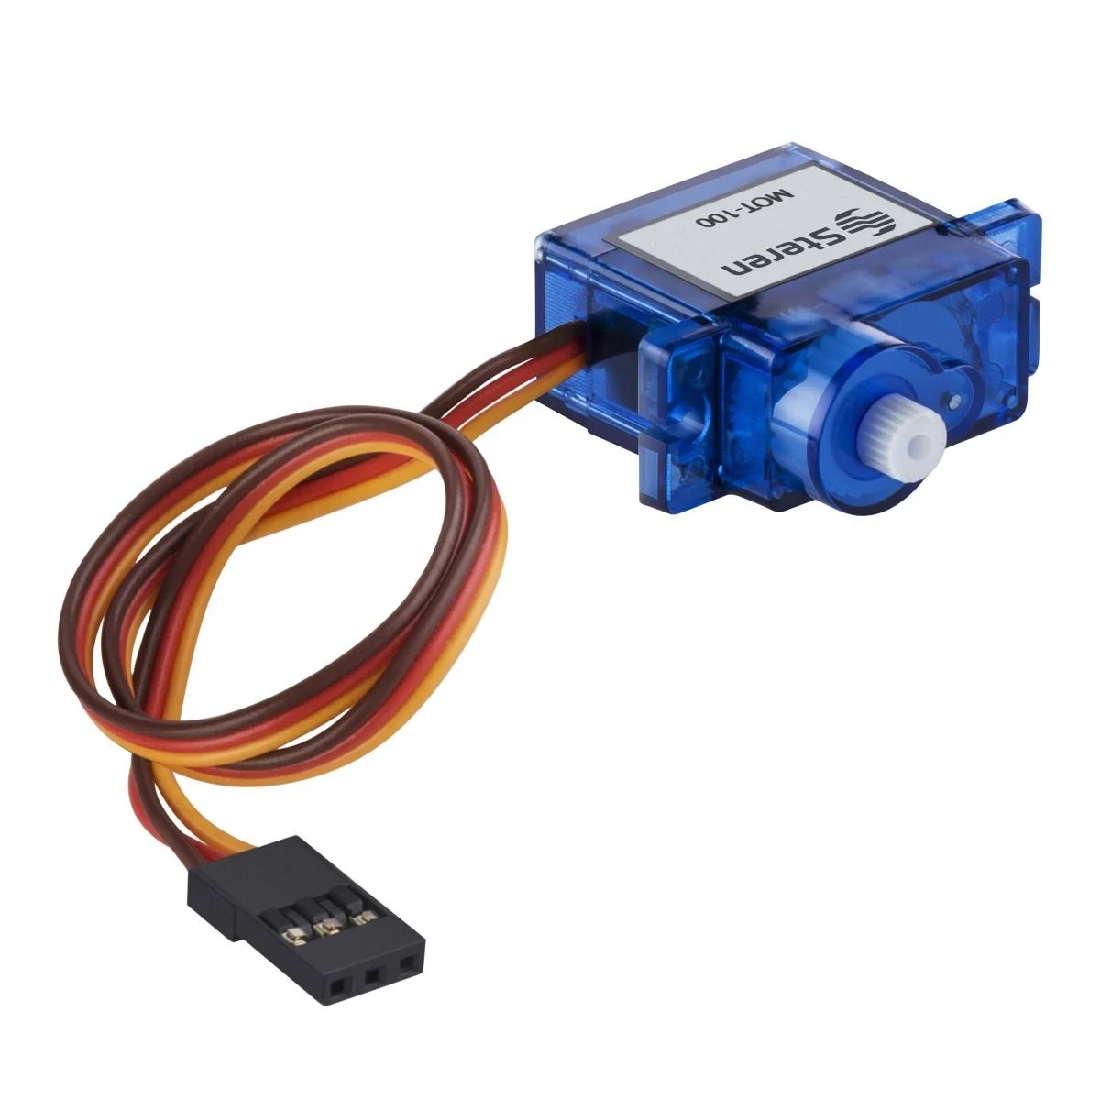
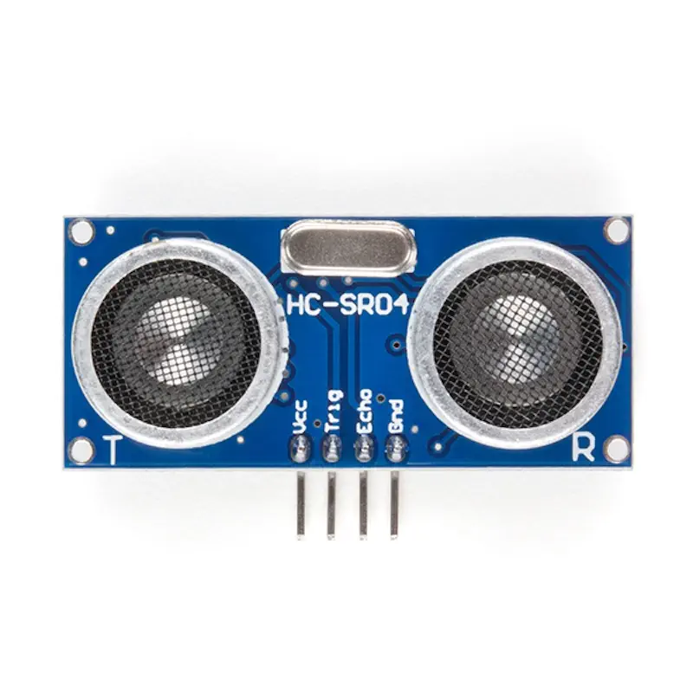
Ouverture du couvercle au chat autorisé : fonctionnement
Le chat a une puce sur son collier
Quand il s’approche il scan sa puce avec le module RFID
Le couvercle du bol s’ouvre via le servomotor
Le capteur à ultrasons détecte que le chat est encore présent
Quand le chat quitte, le capteur le détecte
Le couvercle se referme

Slide 4
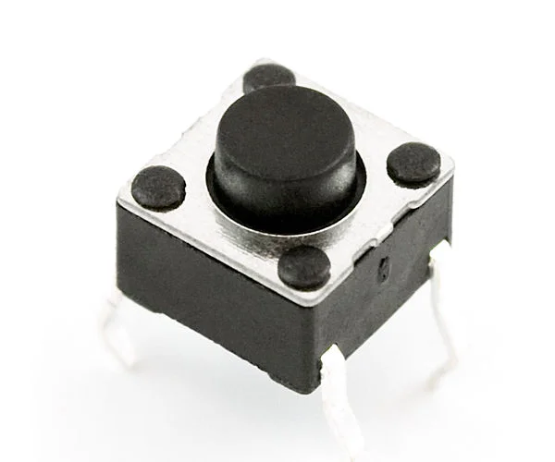
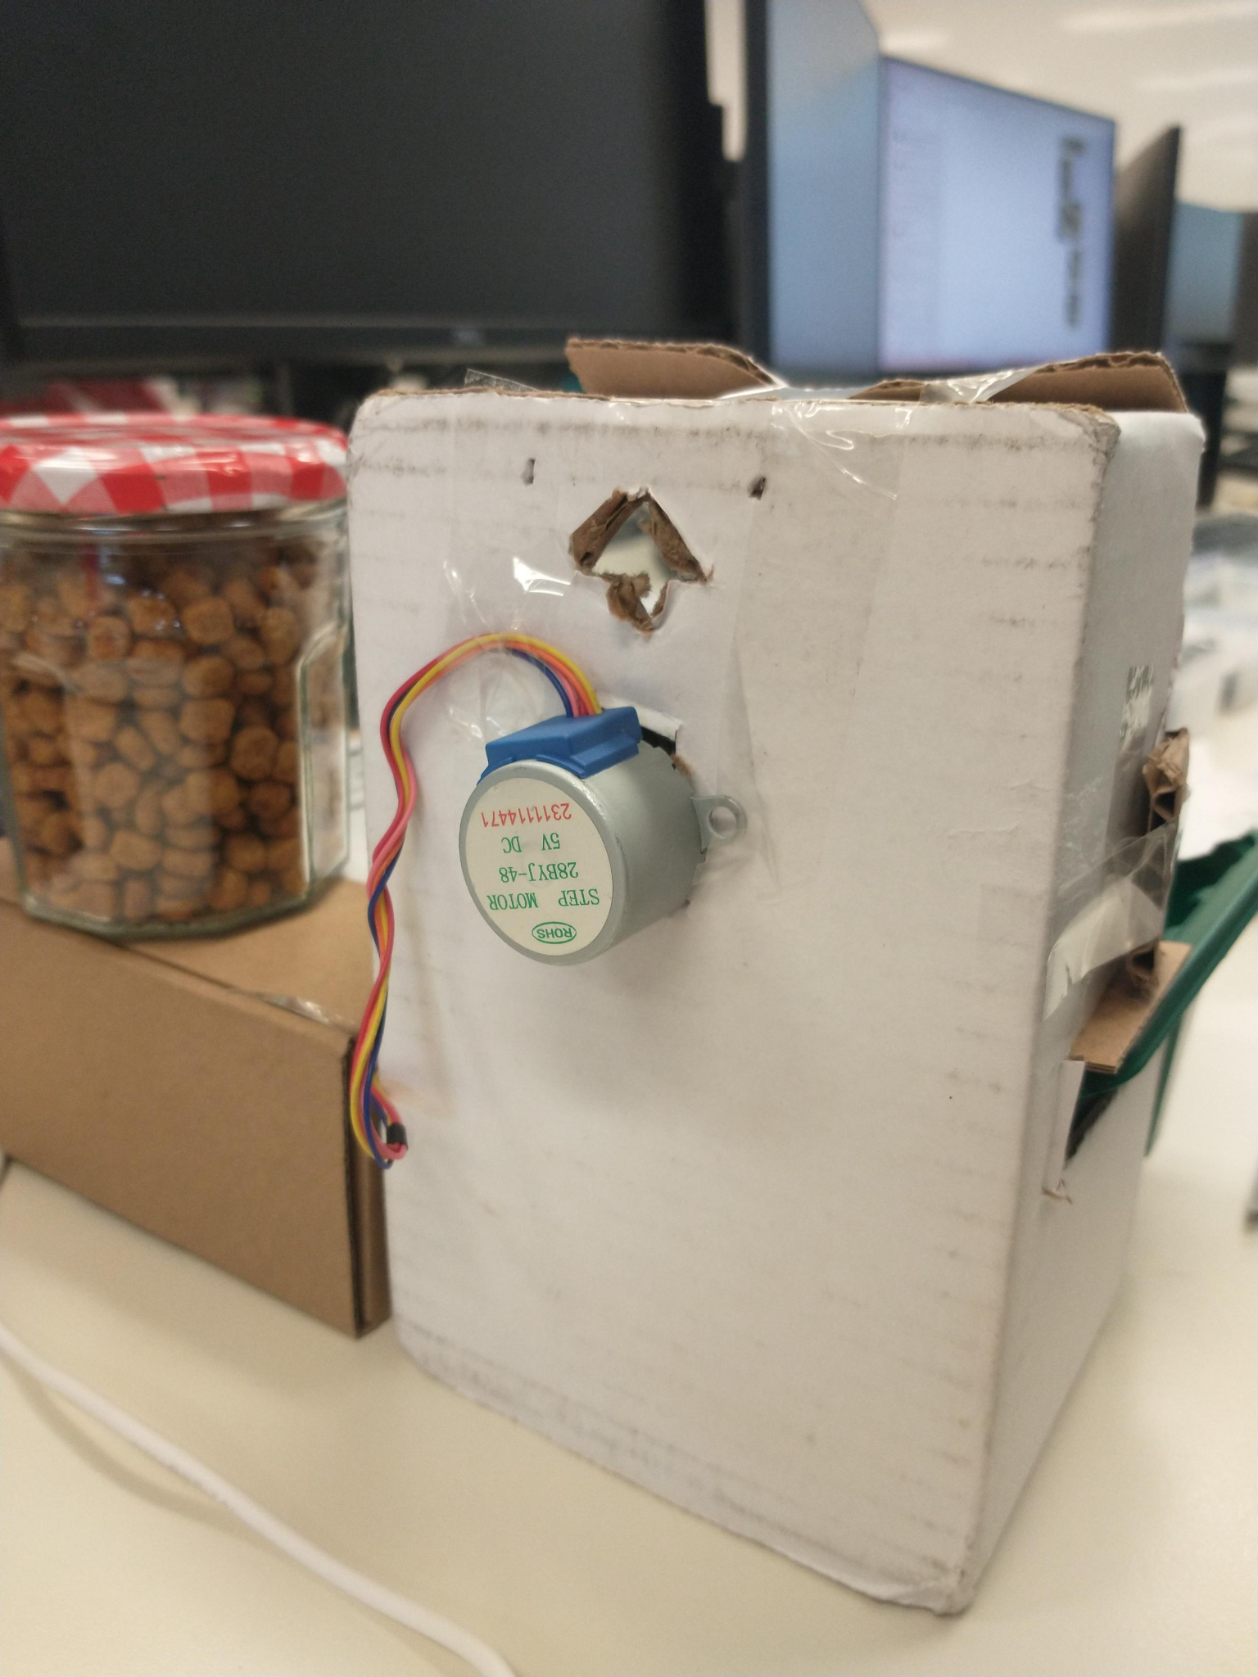
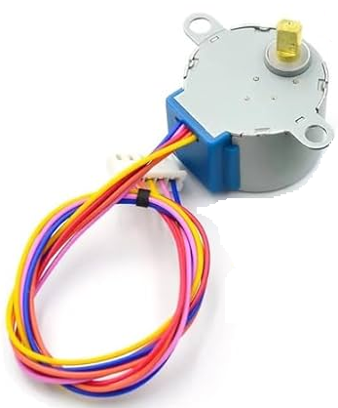
Distribution de nourriture selon fréquence : fonctionnement
+
Des boutons permettent de changer la fréquence
Le stepper motor va s’activer selon la fréquence établie (ex.: 8h)
Ça va actionner notre ‘moulin’ rotatif
En mettant de la nourriture par l’entrée sur le dessus, elle tombe via le moulin dans le bol
-

Slide 5
Justification de l’utilisation de chaque sensor/actionneur
RC522 (Lecteur RFID et puce)
Détecter la présence d’un chat spécifique afin d’ouvrir le couvercle
HC-SR04 (Capteur de distance à ultrason)
Détecter que le chat à quitter afin de fermer le couvercle

Slide 6
Justification de l’utilisation de chaque sensor/actionneur
Servo moteur
Permet d’ouvrir et fermer le couvercle
Stepper moteur
Permet d’actionner le distributeur de nourriture afin afin de délivrer la bonne quantité de nourriture

Slide 7
Justification de l’utilisation de chaque sensor/actionneur
Bouton 1 (positif)
Permet d’augmenter le temps de 30 minutes entre chaque moment de distribution de nourriture (Maximum de 24h)
Bouton 2 (négatif)
Permet de diminuer le temps de 30 minutes entre chaque moment de distribution de nourriture (Minimum de 30 minutes)
RTC DS1307 (“Horloge en temps réel”)
Pouvoir garder l’heure en mémoire même lorsque l’arduino est débranché

Slide 8
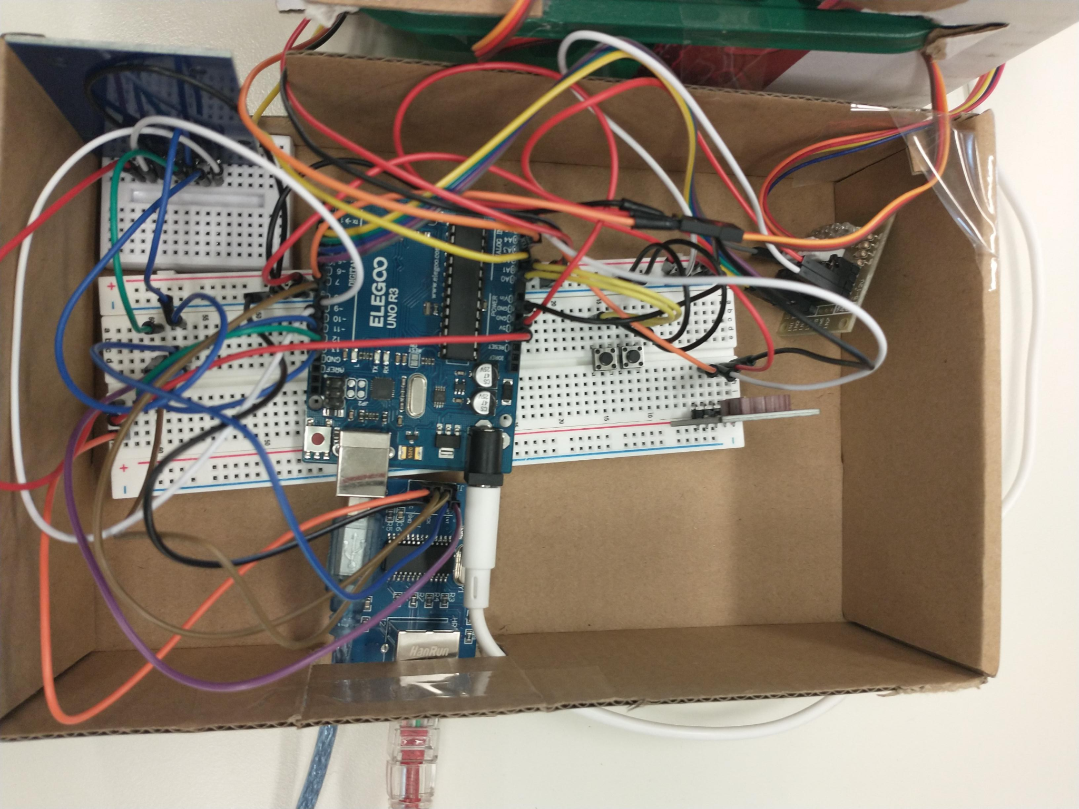
Liens entre les composants physiques

Slide 9
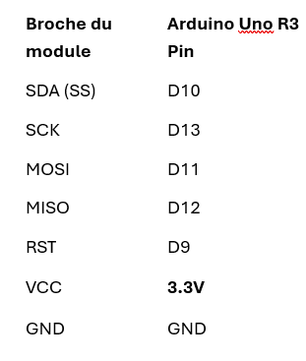
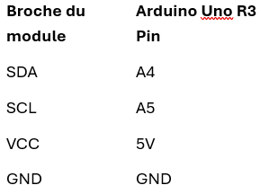
Liens entre les composants physiques
RC522
RTC DS1307

Slide 10
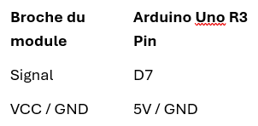
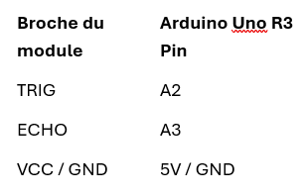
Liens entre les composants physiques
Servo moteur
HC-SR04

Slide 11
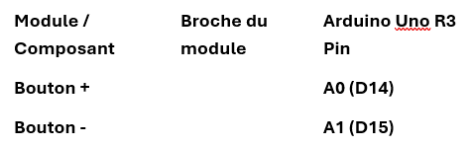
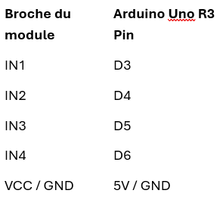
Liens entre les composants physiques
Boutons
Stepper moteur

Slide 12
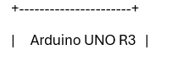
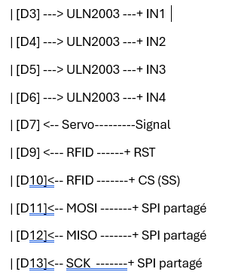
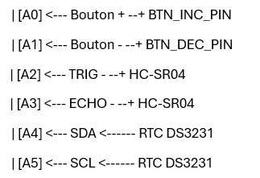
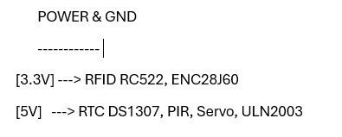
Liens entre les composants physiques (En bref)

Slide 13
Changements ayant eu lieu en cours de route
Annulation du capteur de poids pour calculer la quantité de nourriture Raison : Indisponible à l’achat durant la session
Changement du capteur infrarouge afin d’aller vers un capteur à ultrason
Raison : N’était pas assez sensible à la détection
Retrait du module d’internet
Raison : La communication en Sérial était plus simple à implémenter

Slide 14
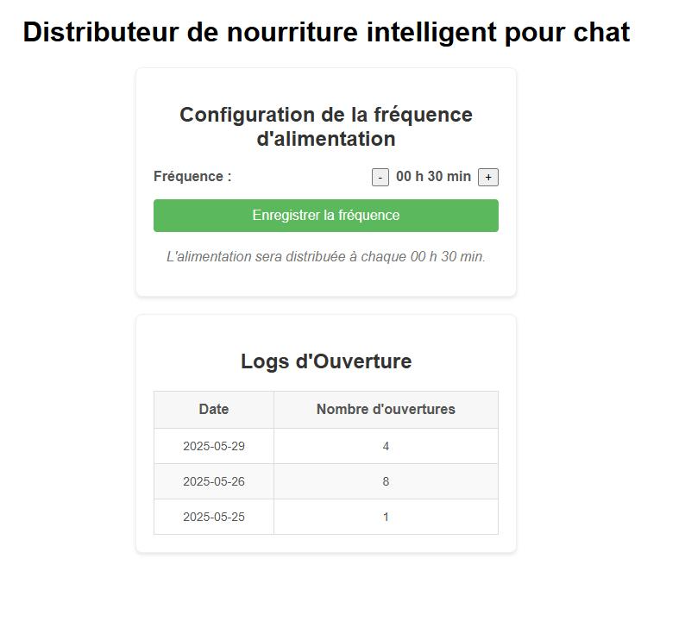
Site web

Slide 15
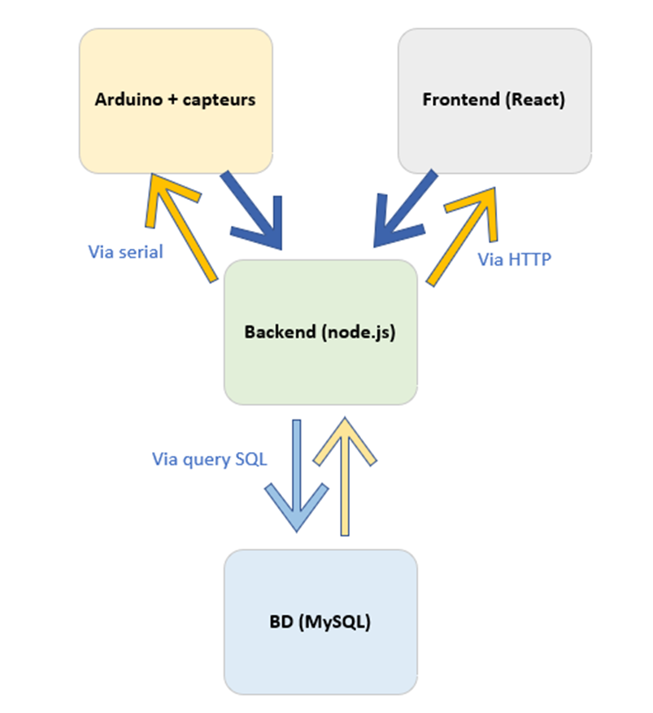
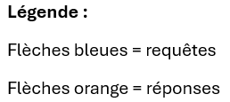
Schéma des composants du projet

Slide 16
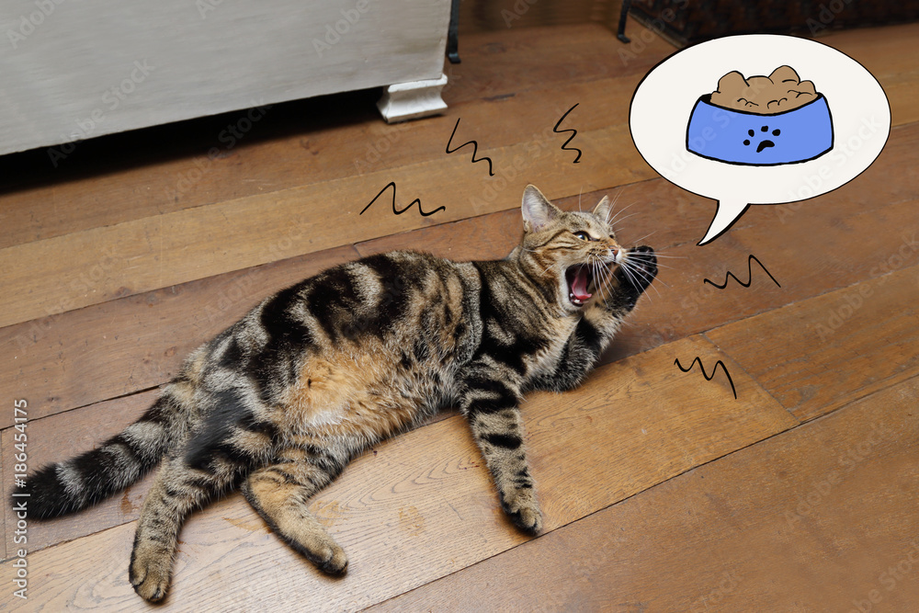
Démonstration

Slide 17

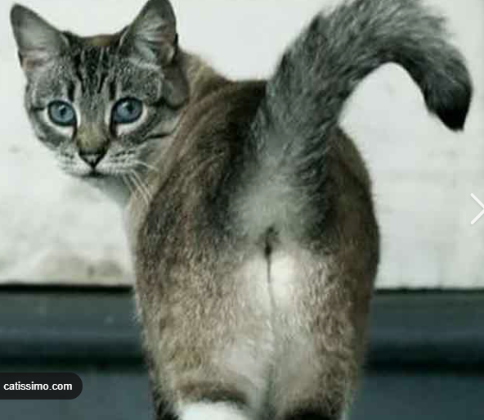
DES QUESTIONS ????????????????????????

